Slide 1



Slide 2
Reminder…
Διαλέξεις
  Προαιρετική παρουσία!
  Είστε εδώ γιατί θέλετε να ακούσετε/συμμετέχετε
  Δεν υπάρχουν απουσίες
  Υπάρχει σεβασμός στους συναδέλφους σας και στην εκπαιδευτική διαδικασία
  Προστατέψτε εσάς και τους συναδέλφους σας: απέχετε από το μάθημα αν δεν είστε/αισθάνεστε καλά

Slide 3
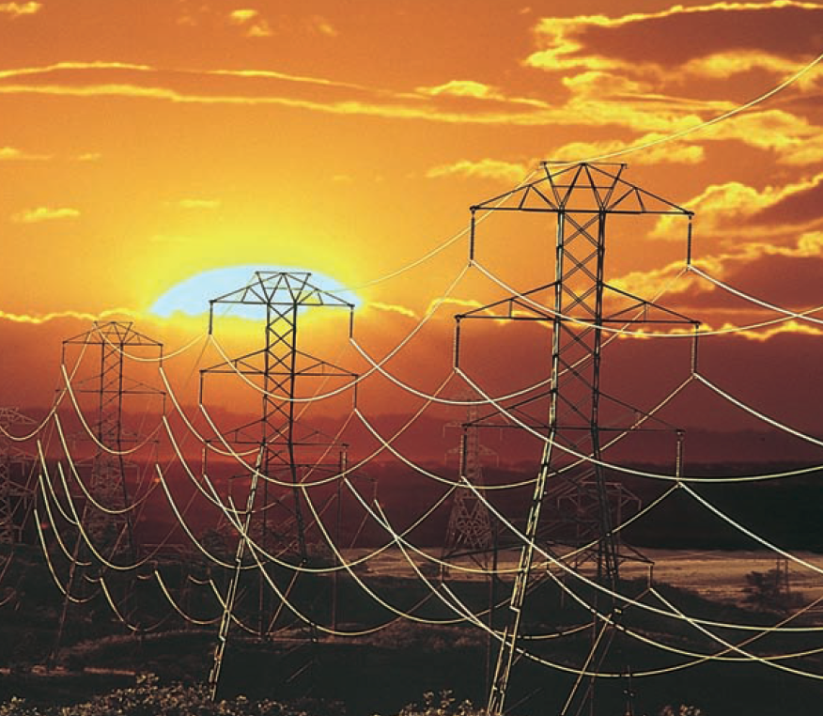
Φυσική για Μηχανικούς
Ρεύμα και Αντίσταση
Εικόνα: Οι γραμμές ρεύματος μεταφέρουν ενέργεια από την ηλεκτρική εταιρία στα σπίτια και τις επιχειρήσεις μας. Η ενέργεια μεταφέρεται σε πολύ υψηλές τάσεις, πιθανότατα εκατοντάδων χιλιάδων volt. Αν και αυτό καθιστά της ηλεκτροφόρες γραμμές επικίνδυνες, η υψηλή τάση συνεισφέρει στη λιγότερη απώλεια ενέργειας λόγω αντιστάσεων των καλωδίων (Telegraph Colour Library/FPG)

Slide 4
Φυσική για Μηχανικούς
Ρεύμα και Αντίσταση
Εικόνα: Οι γραμμές ρεύματος μεταφέρουν ενέργεια από την ηλεκτρική εταιρία στα σπίτια και τις επιχειρήσεις μας. Η ενέργεια μεταφέρεται σε πολύ υψηλές τάσεις, πιθανότατα εκατοντάδων χιλιάδων volt. Αν και αυτό καθιστά της ηλεκτροφόρες γραμμές επικίνδυνες, η υψηλή τάση συνεισφέρει στη λιγότερη απώλεια ενέργειας λόγω αντιστάσεων των καλωδίων (Telegraph Colour Library/FPG)

Slide 5
Ρεύμα και Αντίσταση
Εισαγωγή
  Σε αυτή τη διάλεξη θα ασχοληθούμε με την κίνηση ηλεκτρικών φορτίων σε μια περιοχή του χώρου
    Ως τώρα θεωρούσαμε – συνήθως – ένα πλήθος φορτίων ως στάσιμο!
  Θα μάθουμε τον όρο ηλεκτρικό ρεύμα (ή απλώς ρεύμα) για την περιγραφή του ρυθμού της ροής του φορτίου
    Ροές φορτίων υπάρχουν σε ατμοσφαιρικά φαινόμενα, στο ανθρώπινο σώμα, σε ηλεκτρικά συστήματα, στο ηλιακό μας σύστημα…
  Επίσης, θα μιλήσουμε για την ηλεκτρική αντίσταση
  Θα εισάγουμε ένα νέο στοιχείο, τον αντιστάτη

Slide 6
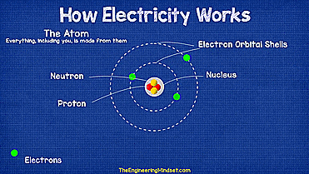
Ρεύμα και Αντίσταση
Ηλεκτρικό Ρεύμα
Στα πλαίσια του μαθήματος, μας ενδιαφέρει η ροή σταθερών (σε μέτρο & φορά) ρευμάτων (δηλ. η ροή ελεύθερων ηλεκτρονίων τα οποία κινούνται διαμέσου μεταλλικών αγωγών (καλώδια)

Slide 7

Ρεύμα και Αντίσταση
Ηλεκτρικό Ρεύμα
  Ας ξεκινήσουμε τη μελέτη της ροής ηλεκτρικού φορτίου σε ένα τμήμα υλικού
  Η ποσότητα της ροής εξαρτάται από
    το είδος του υλικού
    τη διαφορά δυναμικού κατά μήκος του υλικού
  Όταν έχουμε προσανατολισμένη ροή ηλεκτρικού φορτίου μέσα από μια περιοχή, τότε λέμε ότι υπάρχει ηλεκτρικό ρεύμα
  «Προσανατολισμένη ροή»???

Slide 8
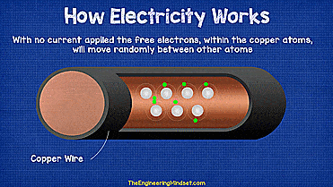
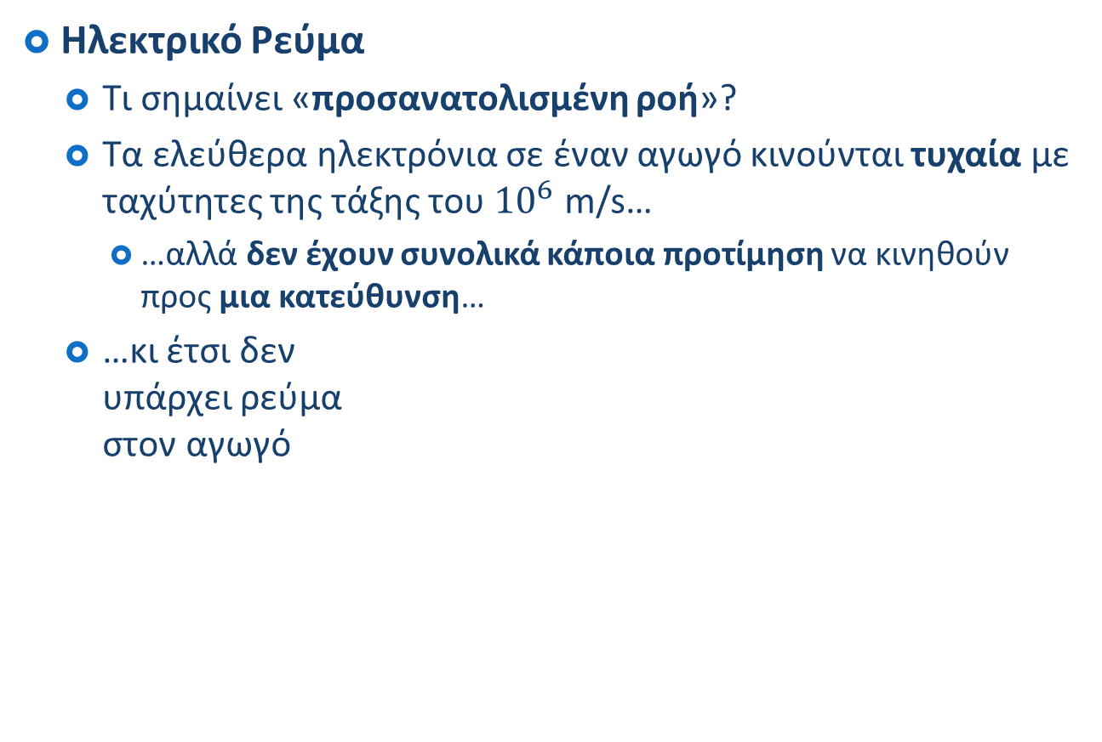
Ρεύμα και Αντίσταση
Ηλεκτρικό Ρεύμα
  Τι σημαίνει «προσανατολισμένη ροή»?
  Τα ελεύθερα ηλεκτρόνια σε έναν αγωγό κινούνται τυχαία με ταχύτητες της τάξης του ${10}^{6}$ m/s…
    …αλλά δεν έχουν συνολικά κάποια προτίμηση να κινηθούν προς μια κατεύθυνση…
  …κι έτσι δεν
  υπάρχει ρεύμα
  στον αγωγό

Slide 9
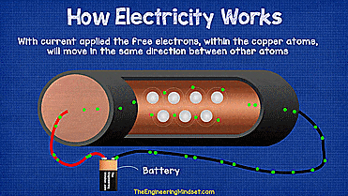
Ρεύμα και Αντίσταση
Ηλεκτρικό Ρεύμα
  Μια διαφορά δυναμικού στα άκρα του αγωγού θα προκαλέσει μια «προδιάθεση» για κίνηση (προσανατολισμένη κίνηση) των ηλεκτρονίων προς μια κατεύθυνση, και αυτό θα αποτελέσει το ρεύμα

Slide 10
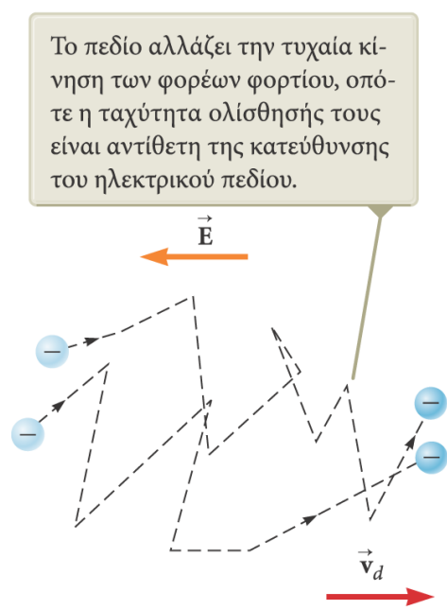
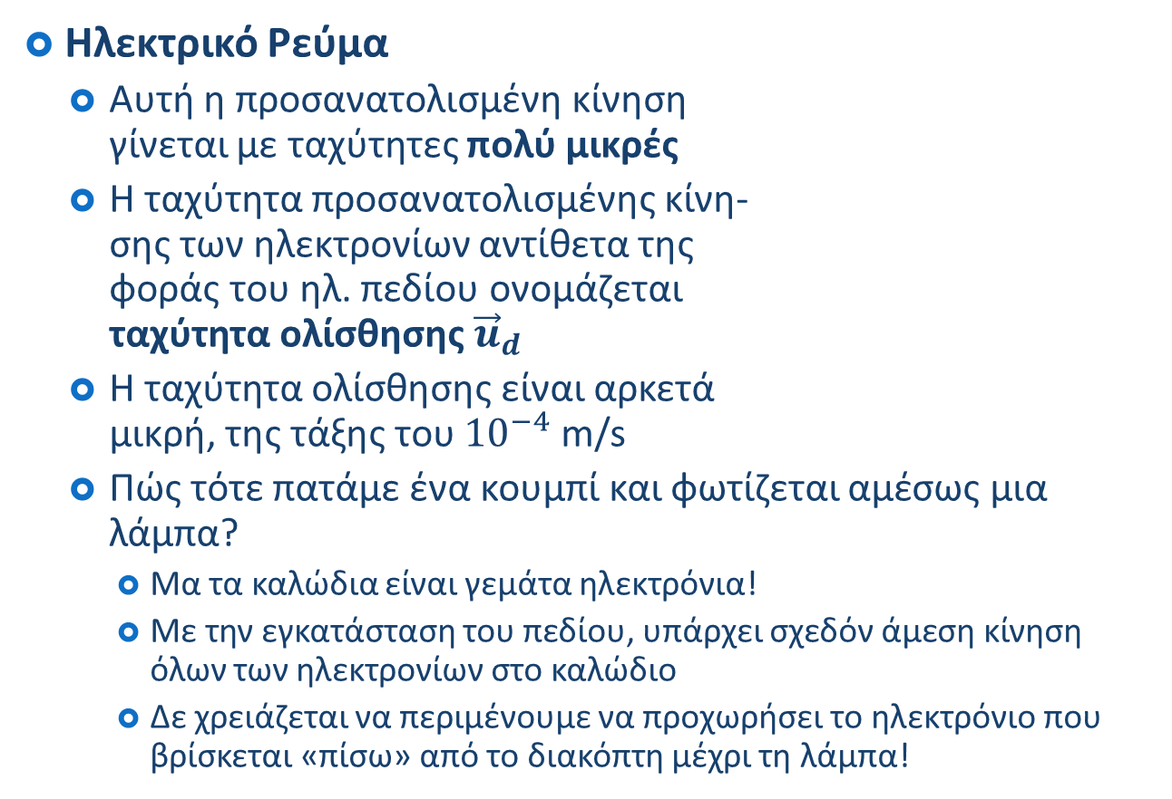
Ρεύμα και Αντίσταση
Ηλεκτρικό Ρεύμα
  Αυτή η προσανατολισμένη κίνηση
  γίνεται με ταχύτητες πολύ μικρές
  Η ταχύτητα προσανατολισμένης κίνη-
  σης των ηλεκτρονίων αντίθετα της
  φοράς του ηλ. πεδίου ονομάζεται
  ταχύτητα ολίσθησης ${\vec{u}}_{d}$
  Η ταχύτητα ολίσθησης είναι αρκετά
  μικρή, της τάξης του ${10}^{−4}$ m/s
  Πώς τότε πατάμε ένα κουμπί και φωτίζεται αμέσως μια λάμπα?
    Μα τα καλώδια είναι γεμάτα ηλεκτρόνια!
    Με την εγκατάσταση του πεδίου, υπάρχει σχεδόν άμεση κίνηση όλων των ηλεκτρονίων στο καλώδιο
    Δε χρειάζεται να περιμένουμε να προχωρήσει το ηλεκτρόνιο που βρίσκεται «πίσω» από το διακόπτη μέχρι τη λάμπα!

Slide 11
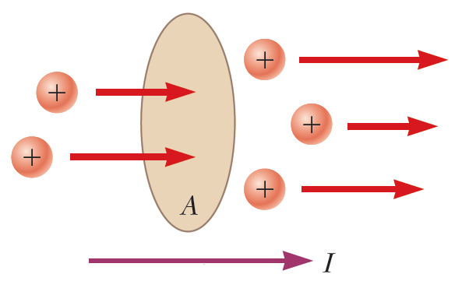
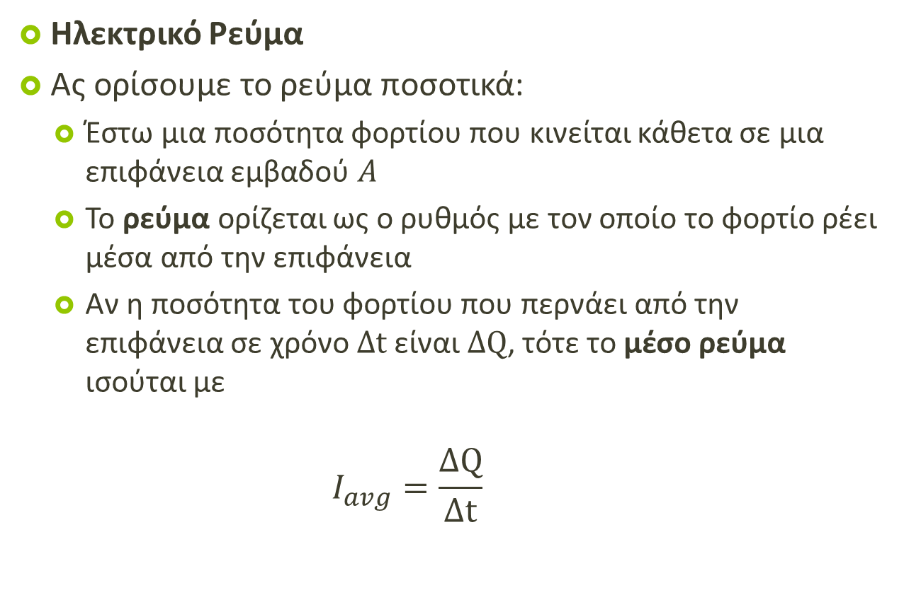
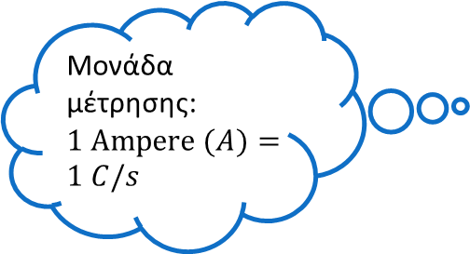
Ρεύμα και Αντίσταση
Ηλεκτρικό Ρεύμα
Ας ορίσουμε το ρεύμα ποσοτικά:
  Έστω μια ποσότητα φορτίου που κινείται κάθετα σε μια επιφάνεια εμβαδού $Α$
  Το ρεύμα ορίζεται ως ο ρυθμός με τον οποίο το φορτίο ρέει μέσα από την επιφάνεια
  Αν η ποσότητα του φορτίου που περνάει από την επιφάνεια σε χρόνο $Δt$ είναι $ΔQ$, τότε το μέσο ρεύμα ισούται με
    $$I_{avg}=\frac{ΔQ}{Δt}$$
Μονάδα μέτρησης: $1 Ampere (A)=1 C/s$

Slide 12
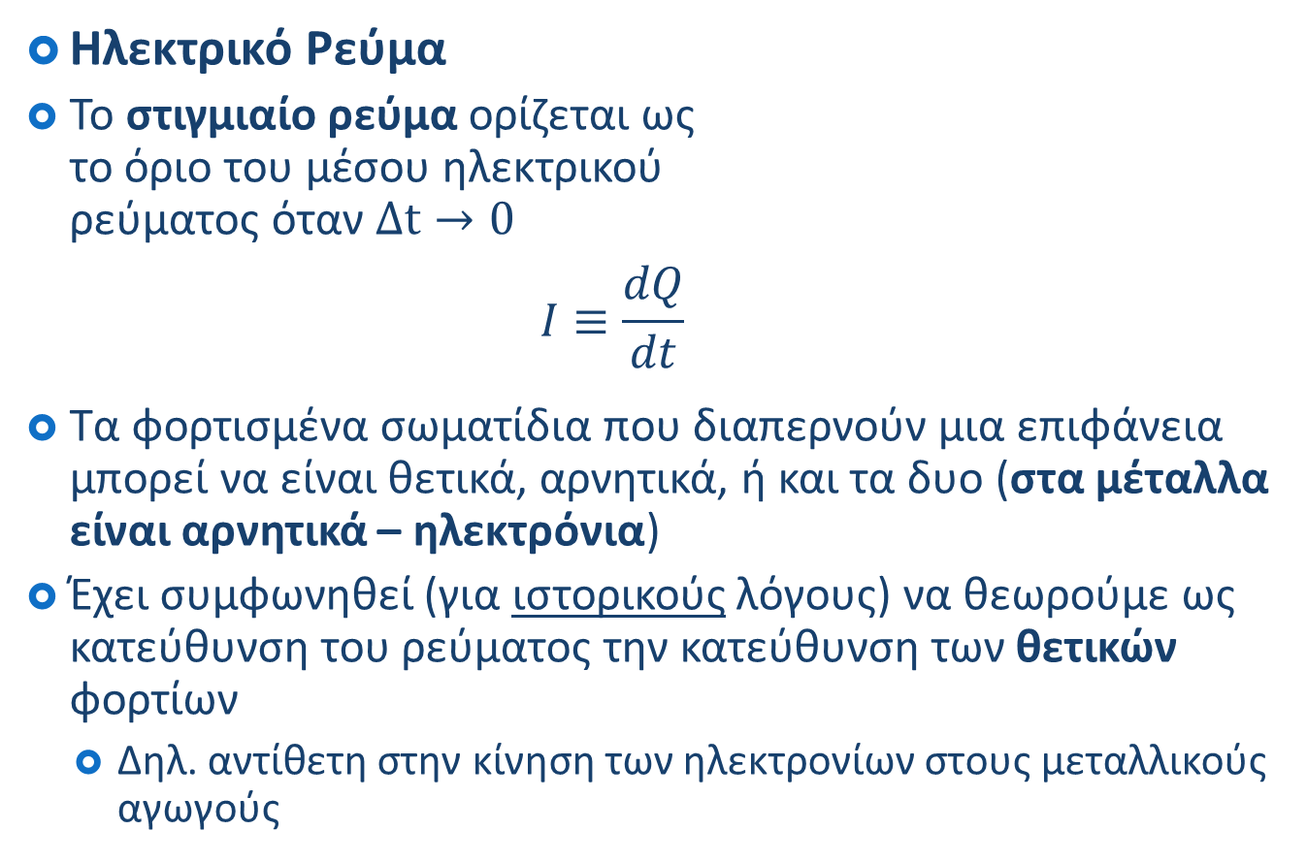
Ρεύμα και Αντίσταση
Ηλεκτρικό Ρεύμα
Το στιγμιαίο ρεύμα ορίζεται ως
το όριο του μέσου ηλεκτρικού
ρεύματος όταν $Δt→0$
  $$I≡\frac{dQ}{dt}$$
Τα φορτισμένα σωματίδια που διαπερνούν μια επιφάνεια μπορεί να είναι θετικά, αρνητικά, ή και τα δυο (στα μέταλλα είναι αρνητικά – ηλεκτρόνια)
Έχει συμφωνηθεί (για ιστορικούς λόγους) να θεωρούμε ως κατεύθυνση του ρεύματος την κατεύθυνση των θετικών φορτίων
  Δηλ. αντίθετη στην κίνηση των ηλεκτρονίων στους μεταλλικούς αγωγούς

Slide 13
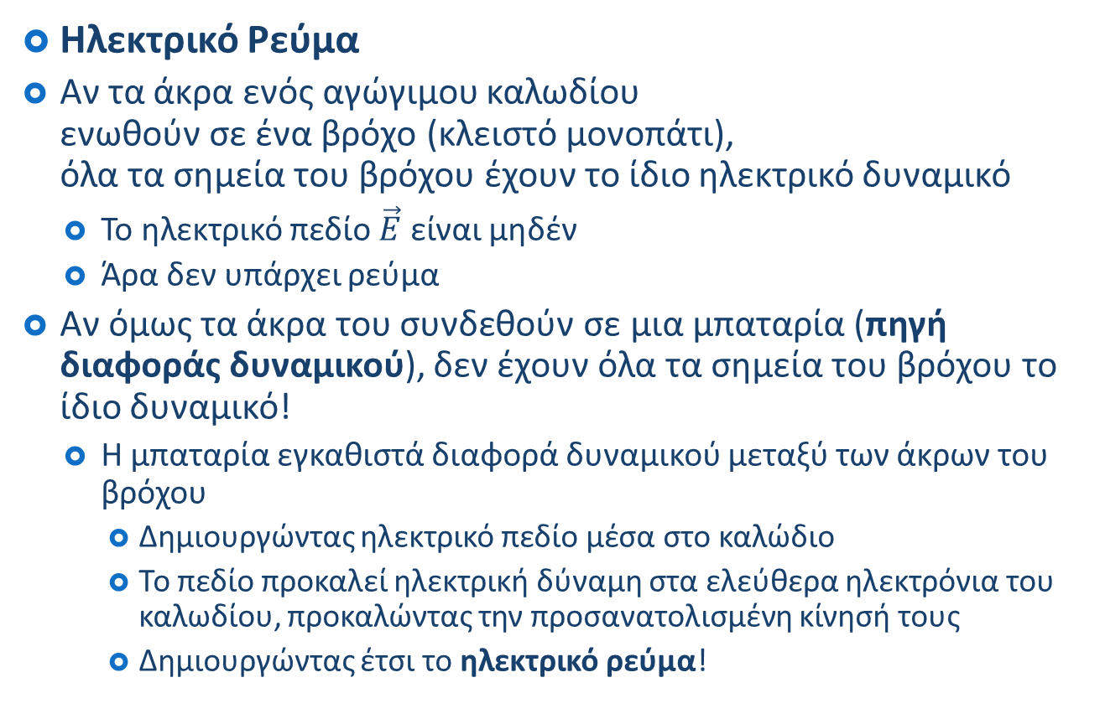
Ρεύμα και Αντίσταση
Ηλεκτρικό Ρεύμα
Αν τα άκρα ενός αγώγιμου καλωδίου
ενωθούν σε ένα βρόχο (κλειστό μονοπάτι),
όλα τα σημεία του βρόχου έχουν το ίδιο ηλεκτρικό δυναμικό
  Το ηλεκτρικό πεδίο $\vec{E}$ είναι μηδέν
  Άρα δεν υπάρχει ρεύμα
Αν όμως τα άκρα του συνδεθούν σε μια μπαταρία (πηγή διαφοράς δυναμικού), δεν έχουν όλα τα σημεία του βρόχου το ίδιο δυναμικό!
  Η μπαταρία εγκαθιστά διαφορά δυναμικού μεταξύ των άκρων του βρόχου
    Δημιουργώντας ηλεκτρικό πεδίο μέσα στο καλώδιο
    Το πεδίο προκαλεί ηλεκτρική δύναμη στα ελεύθερα ηλεκτρόνια του καλωδίου, προκαλώντας την προσανατολισμένη κίνησή τους
    Δημιουργώντας έτσι το ηλεκτρικό ρεύμα!

Slide 14
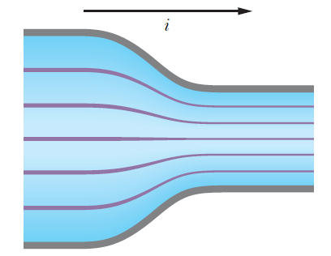
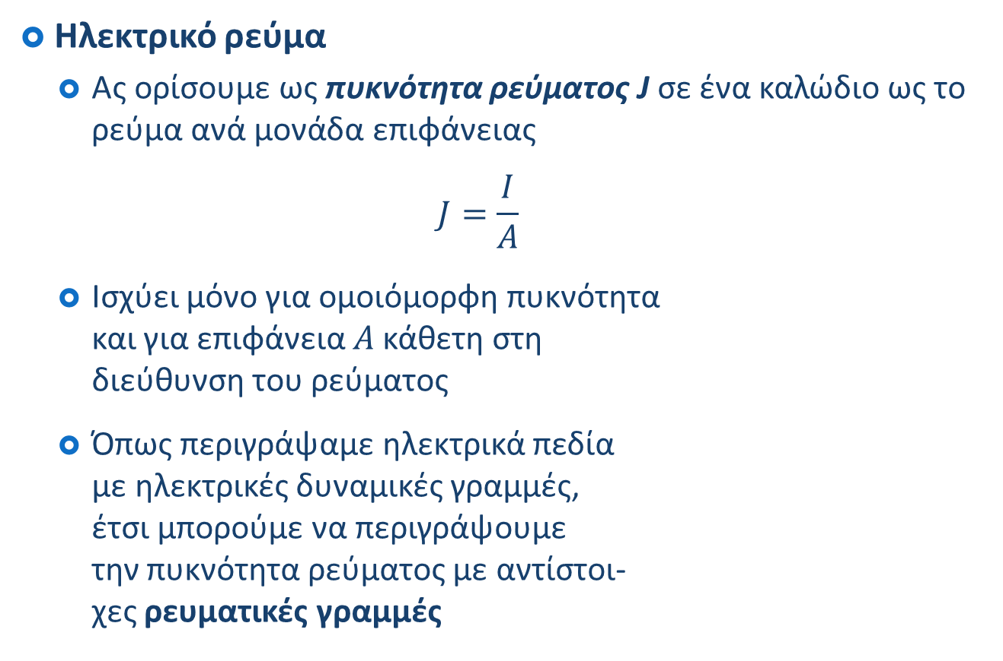

Ρεύμα και Αντίσταση
Ηλεκτρικό ρεύμα
  Ας ορίσουμε ως πυκνότητα ρεύματος J σε ένα καλώδιο ως το ρεύμα ανά μονάδα επιφάνειας
  $$J=\frac{I}{A}$$
  Ισχύει μόνο για ομοιόμορφη πυκνότητα
  και για επιφάνεια $Α$ κάθετη στη
  διεύθυνση του ρεύματος
  Όπως περιγράψαμε ηλεκτρικά πεδία
  με ηλεκτρικές δυναμικές γραμμές,
  έτσι μπορούμε να περιγράψουμε
  την πυκνότητα ρεύματος με αντίστοι-
  χες ρευματικές γραμμές
Μεγαλύτερη πυκνότητα ρεύματος στον αγωγό
$$I$$

Slide 15
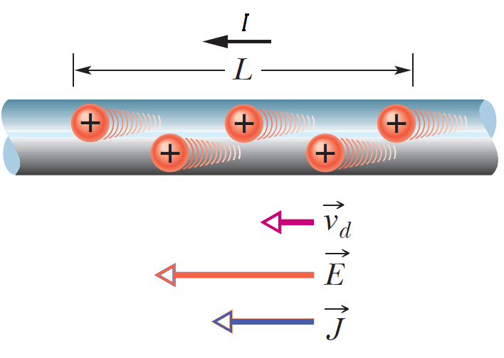
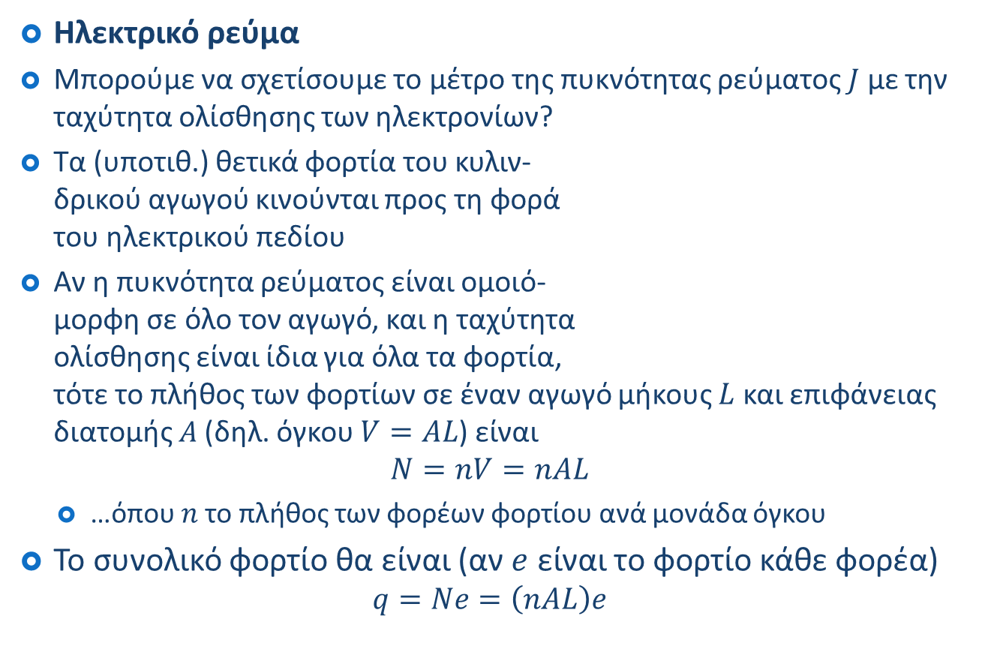
Ρεύμα και Αντίσταση
Ηλεκτρικό ρεύμα
Μπορούμε να σχετίσουμε το μέτρο της πυκνότητας ρεύματος $J$ με την ταχύτητα ολίσθησης των ηλεκτρονίων?
Τα (υποτιθ.) θετικά φορτία του κυλιν-
δρικού αγωγού κινούνται προς τη φορά
του ηλεκτρικού πεδίου
Αν η πυκνότητα ρεύματος είναι ομοιό-
μορφη σε όλο τον αγωγό, και η ταχύτητα
ολίσθησης είναι ίδια για όλα τα φορτία,
τότε το πλήθος των φορτίων σε έναν αγωγό μήκους $L$ και επιφάνειας διατομής $A$(δηλ. όγκου $V=AL$) είναι
$$N=nV=nAL$$
  …όπου $n$ το πλήθος των φορέων φορτίου ανά μονάδα όγκου
Το συνολικό φορτίο θα είναι (αν $e$ είναι το φορτίο κάθε φορέα)
$$q=Ne=\left(nAL\right)e$$

Slide 16
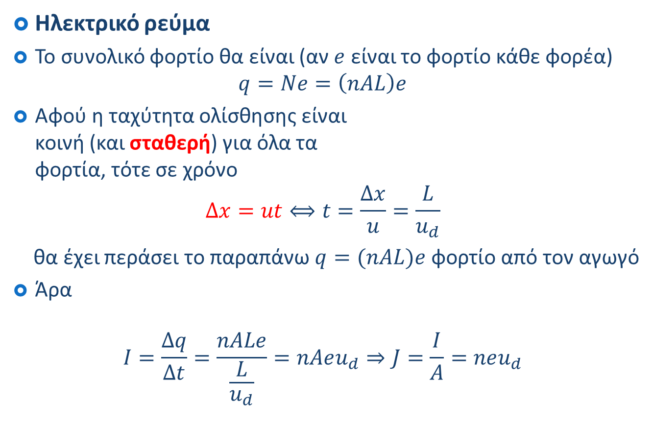
Ρεύμα και Αντίσταση
Ηλεκτρικό ρεύμα
Το συνολικό φορτίο θα είναι (αν $e$ είναι το φορτίο κάθε φορέα)
$$q=Ne=\left(nAL\right)e$$
Αφού η ταχύτητα ολίσθησης είναι
κοινή (και σταθερή) για όλα τα
φορτία, τότε σε χρόνο
$$Δx=ut⟺t=\frac{Δx}{u}=\frac{L}{u_{d}}$$
θα έχει περάσει το παραπάνω $q=(nAL)e$ φορτίο από τον αγωγό
Άρα
$$I=\frac{Δq}{Δt}=\frac{nALe}{\frac{L}{u_{d}}}=nAeu_{d}⇒J=\frac{I}{A}=neu_{d}$$

Slide 17
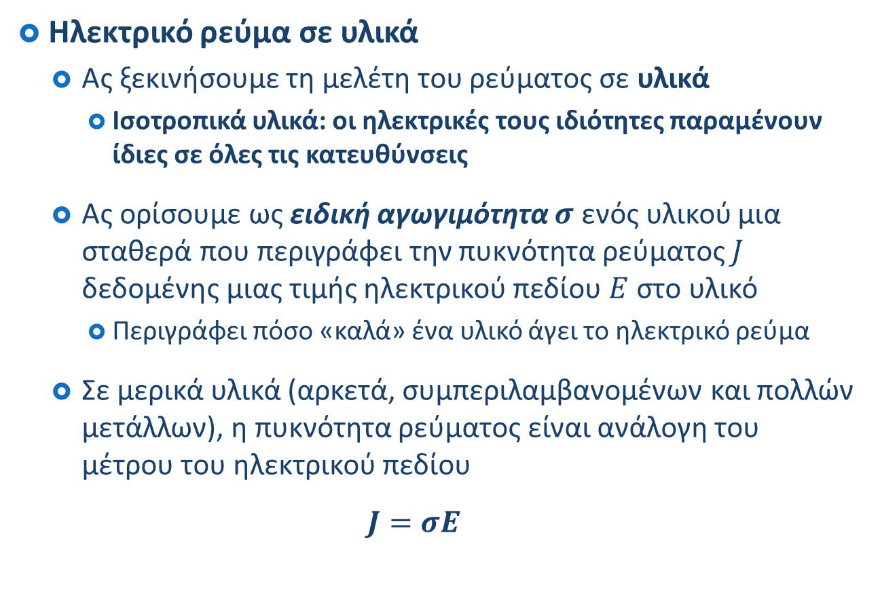
Ρεύμα και Αντίσταση
Ηλεκτρικό ρεύμα σε υλικά
  Ας ξεκινήσουμε τη μελέτη του ρεύματος σε υλικά
    Ισοτροπικά υλικά: οι ηλεκτρικές τους ιδιότητες παραμένουν ίδιες σε όλες τις κατευθύνσεις
  Ας ορίσουμε ως ειδική αγωγιμότητα $σ$ ενός υλικού μια σταθερά που περιγράφει την πυκνότητα ρεύματος $J$ δεδομένης μιας τιμής ηλεκτρικού πεδίου $Ε$ στο υλικό
    Περιγράφει πόσο «καλά» ένα υλικό άγει το ηλεκτρικό ρεύμα
  Σε μερικά υλικά (αρκετά, συμπεριλαμβανομένων και πολλών μετάλλων), η πυκνότητα ρεύματος είναι ανάλογη του μέτρου του ηλεκτρικού πεδίου
  $$J=σE$$

Slide 18
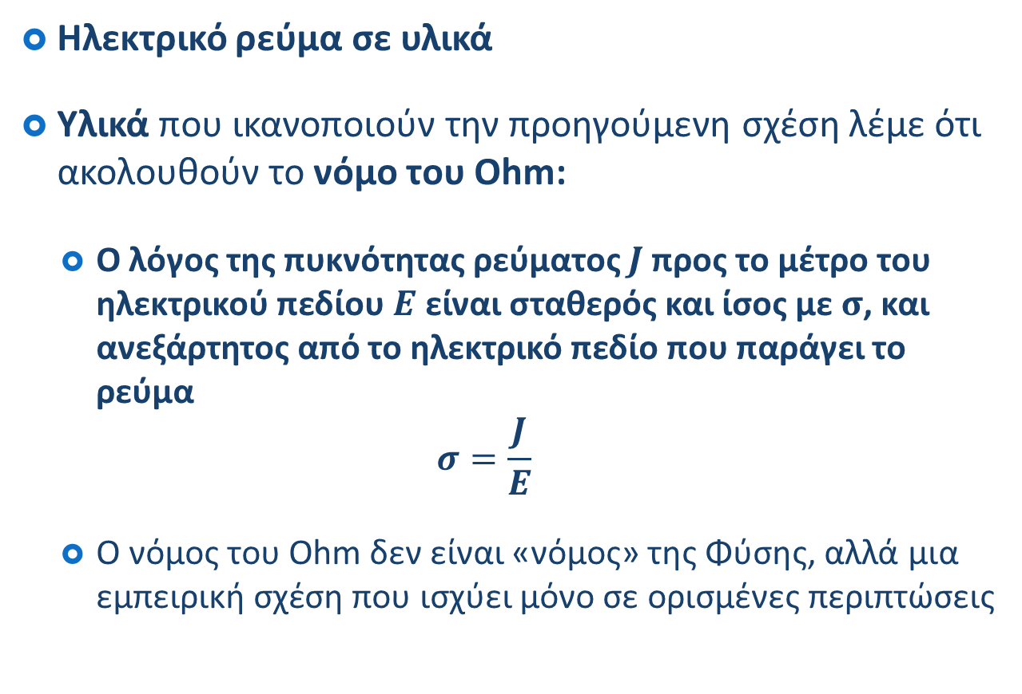
Ρεύμα και Αντίσταση
Ηλεκτρικό ρεύμα σε υλικά
Υλικά που ικανοποιούν την προηγούμενη σχέση λέμε ότι ακολουθούν το νόμο του Ohm:
  Ο λόγος της πυκνότητας ρεύματος $J$προς το μέτρο του ηλεκτρικού πεδίου $E$ είναι σταθερός και ίσος με $σ$, και ανεξάρτητος από το ηλεκτρικό πεδίο που παράγει το ρεύμα
  $$σ=\frac{J}{E}$$
  Ο νόμος του Ohm δεν είναι «νόμος» της Φύσης, αλλά μια εμπειρική σχέση που ισχύει μόνο σε ορισμένες περιπτώσεις

Slide 19
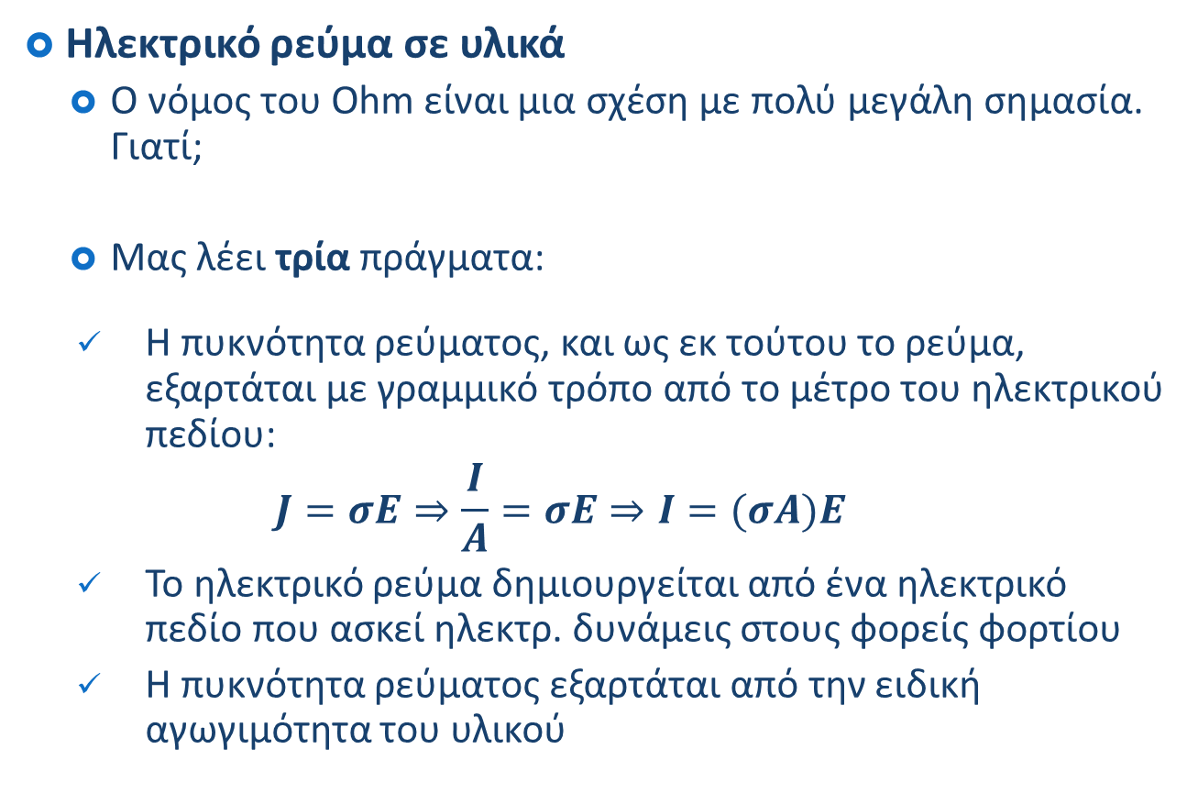
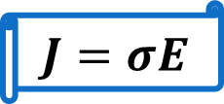
Ρεύμα και Αντίσταση
$$J=σE$$
Ηλεκτρικό ρεύμα σε υλικά
  Ο νόμος του Ohm είναι μια σχέση με πολύ μεγάλη σημασία. Γιατί;
  Μας λέει τρία πράγματα:
  Η πυκνότητα ρεύματος, και ως εκ τούτου το ρεύμα, εξαρτάται με γραμμικό τρόπο από το μέτρο του ηλεκτρικού πεδίου:
  $$J=σE⇒\frac{I}{A}=σE⇒I=(σA)E$$
  Το ηλεκτρικό ρεύμα δημιουργείται από ένα ηλεκτρικό πεδίο που ασκεί ηλεκτρ. δυνάμεις στους φορείς φορτίου
  Η πυκνότητα ρεύματος εξαρτάται από την ειδική αγωγιμότητα του υλικού

Slide 20
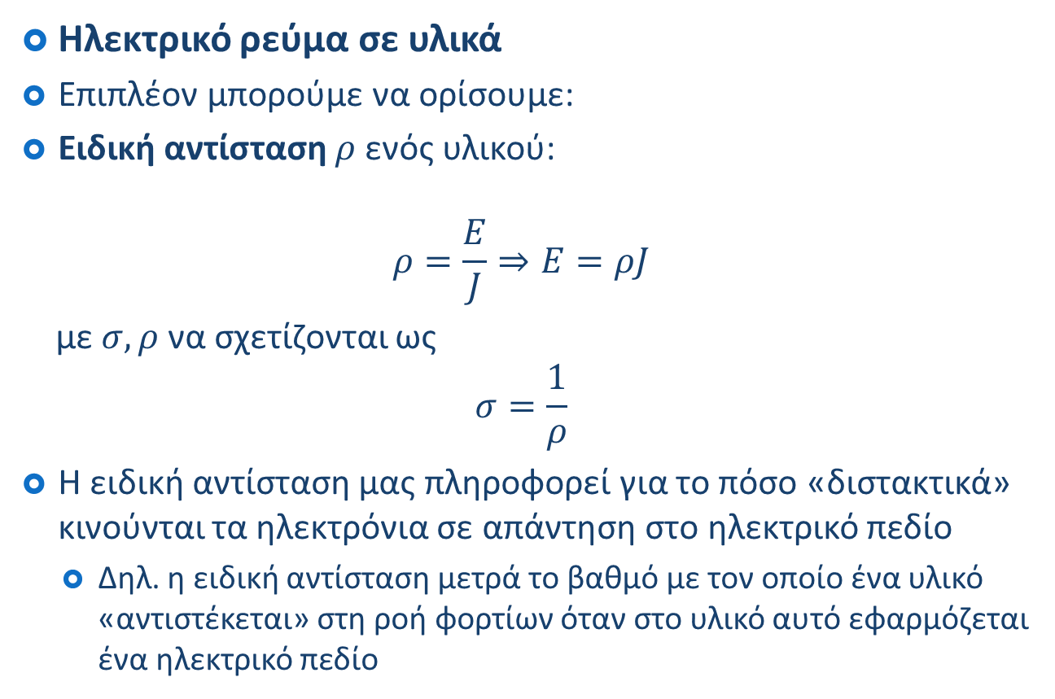
Ρεύμα και Αντίσταση
Ηλεκτρικό ρεύμα σε υλικά
Επιπλέον μπορούμε να ορίσουμε:
Ειδική αντίσταση $ρ$ ενός υλικού:
$$ρ=\frac{E}{J}⇒E=ρJ$$
με $σ,ρ$ να σχετίζονται ως
$$σ=\frac{1}{ρ}$$
Η ειδική αντίσταση μας πληροφορεί για το πόσο «διστακτικά» κινούνται τα ηλεκτρόνια σε απάντηση στο ηλεκτρικό πεδίο
  Δηλ. η ειδική αντίσταση μετρά το βαθμό με τον οποίο ένα υλικό «αντιστέκεται» στη ροή φορτίων όταν στο υλικό αυτό εφαρμόζεται ένα ηλεκτρικό πεδίο

Slide 21
Ρεύμα και Αντίσταση
Ηλεκτρικό ρεύμα σε υλικά
Πιο πρακτικά, μας ενδιαφέρουν συγκεκριμένα σχήματα και γεωμετρίες υλικών
Εφαρμόζοντας μια διαφορά δυναμικού στα άκρα δυο ίδιων (ως προς τις διαστάσεις τους) ράβδων χαλκού και γυαλιού, παρατηρούμε τελείως διαφορετικά ρεύματα
Κάθε ράβδος έχει διαφορετική αντίσταση και η ράβδος χαλκού ή γυαλιού ονομάζεται αντιστάτης

Slide 22
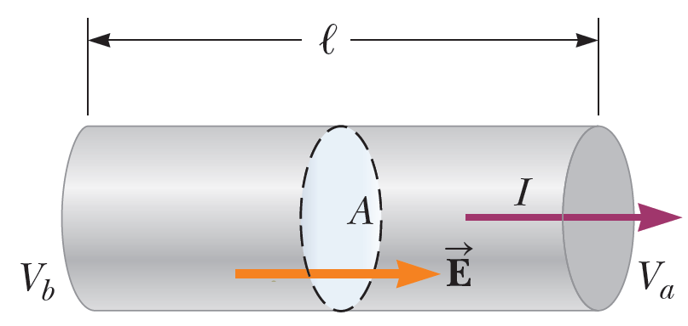
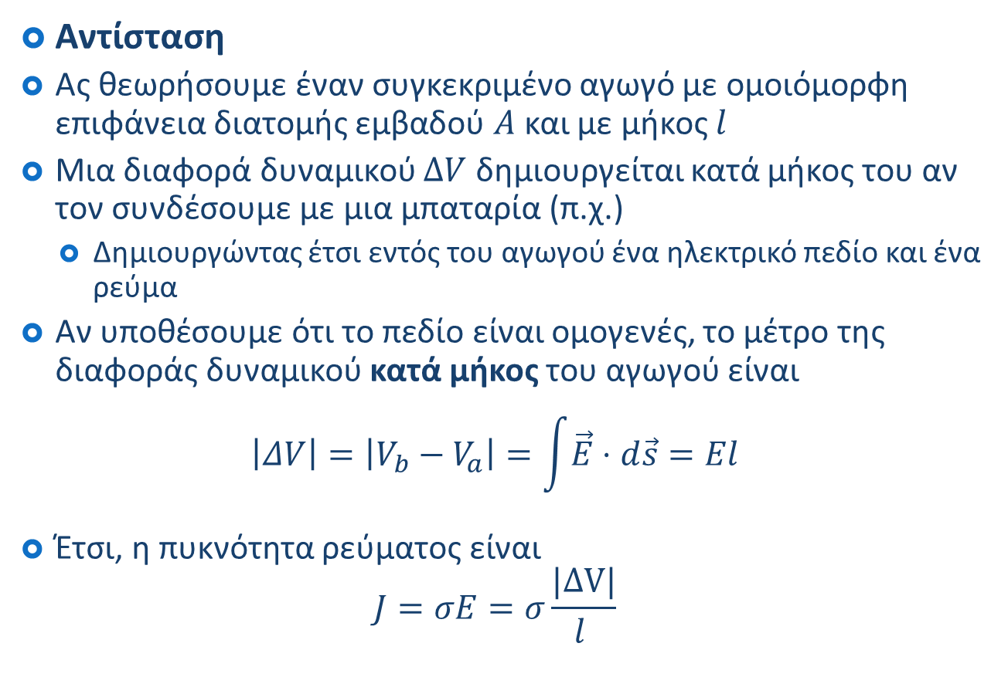
Ρεύμα και Αντίσταση
Αντίσταση
Ας θεωρήσουμε έναν συγκεκριμένο αγωγό με ομοιόμορφη επιφάνεια διατομής εμβαδού $Α$ και με μήκος $l$
Μια διαφορά δυναμικού $ΔV$ δημιουργείται κατά μήκος του αν τον συνδέσουμε με μια μπαταρία (π.χ.)
  Δημιουργώντας έτσι εντός του αγωγού ένα ηλεκτρικό πεδίο και ένα ρεύμα
Αν υποθέσουμε ότι το πεδίο είναι ομογενές, το μέτρο της διαφοράς δυναμικού κατά μήκος του αγωγού είναι
$$\left|ΔV\right|=\left|V_{b}−V_{a}\right|=\int{\vec{E}⋅d\vec{s}}=El$$
Έτσι, η πυκνότητα ρεύματος είναι
$J=σE=σ\frac{|ΔV|}{l }$

Slide 23
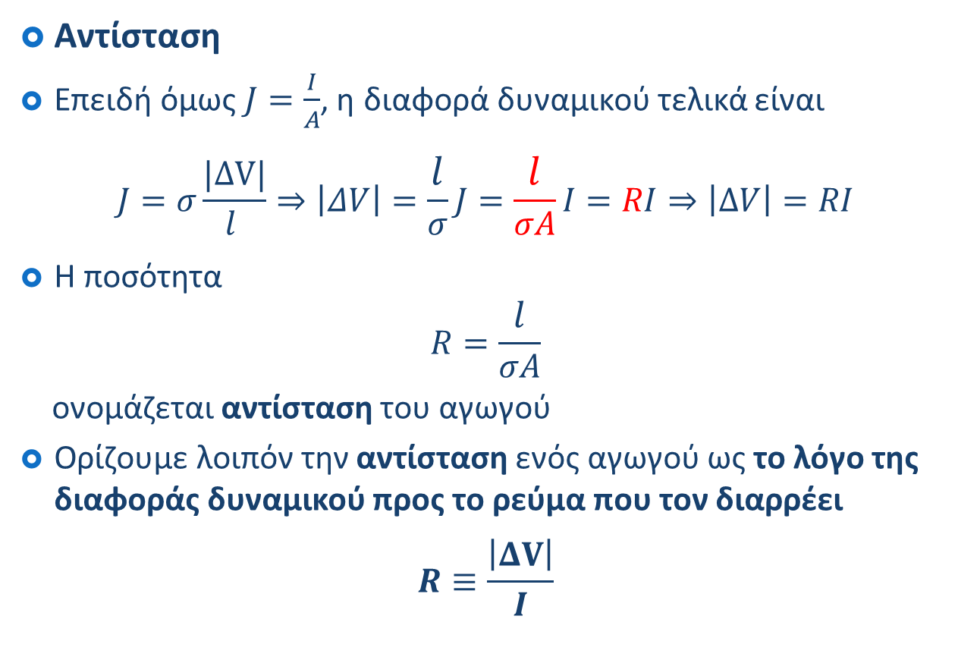
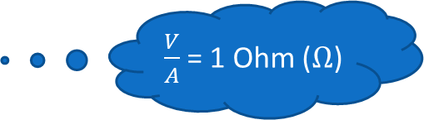
Ρεύμα και Αντίσταση
Αντίσταση
Επειδή όμως $J=\frac{I}{A}$, η διαφορά δυναμικού τελικά είναι
$$J=σ\frac{|ΔV|}{l }⇒\left|ΔV\right|=\frac{l}{σ}J=\frac{l}{σΑ}I=RI⇒\left|ΔV\right|=RI$$
Η ποσότητα
$$R=\frac{l}{σΑ}$$
ονομάζεται αντίσταση του αγωγού
Ορίζουμε λοιπόν την αντίσταση ενός αγωγού ως το λόγο της διαφοράς δυναμικού προς το ρεύμα που τον διαρρέει
$$R≡\frac{\left|ΔV\right|}{I}$$
$\frac{V}{A}$= 1 Ohm ($Ω$)

Slide 24
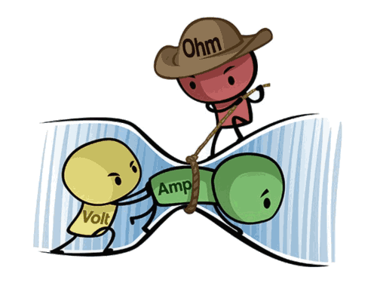
Ρεύμα και Αντίσταση

Slide 25
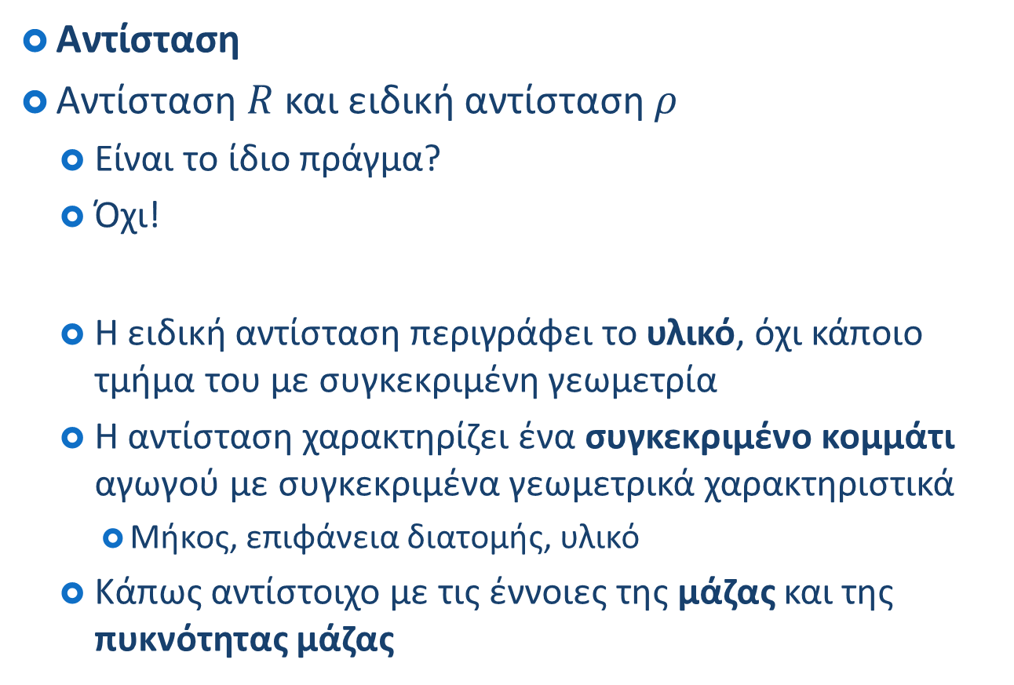
Ρεύμα και Αντίσταση
Αντίσταση
Αντίσταση $R$ και ειδική αντίσταση $ρ$
  Είναι το ίδιο πράγμα?
  Όχι!
  Η ειδική αντίσταση περιγράφει το υλικό, όχι κάποιο τμήμα του με συγκεκριμένη γεωμετρία
  Η αντίσταση χαρακτηρίζει ένα συγκεκριμένο κομμάτι αγωγού με συγκεκριμένα γεωμετρικά χαρακτηριστικά
    Μήκος, επιφάνεια διατομής, υλικό
  Κάπως αντίστοιχο με τις έννοιες της μάζας και της πυκνότητας μάζας

Slide 26
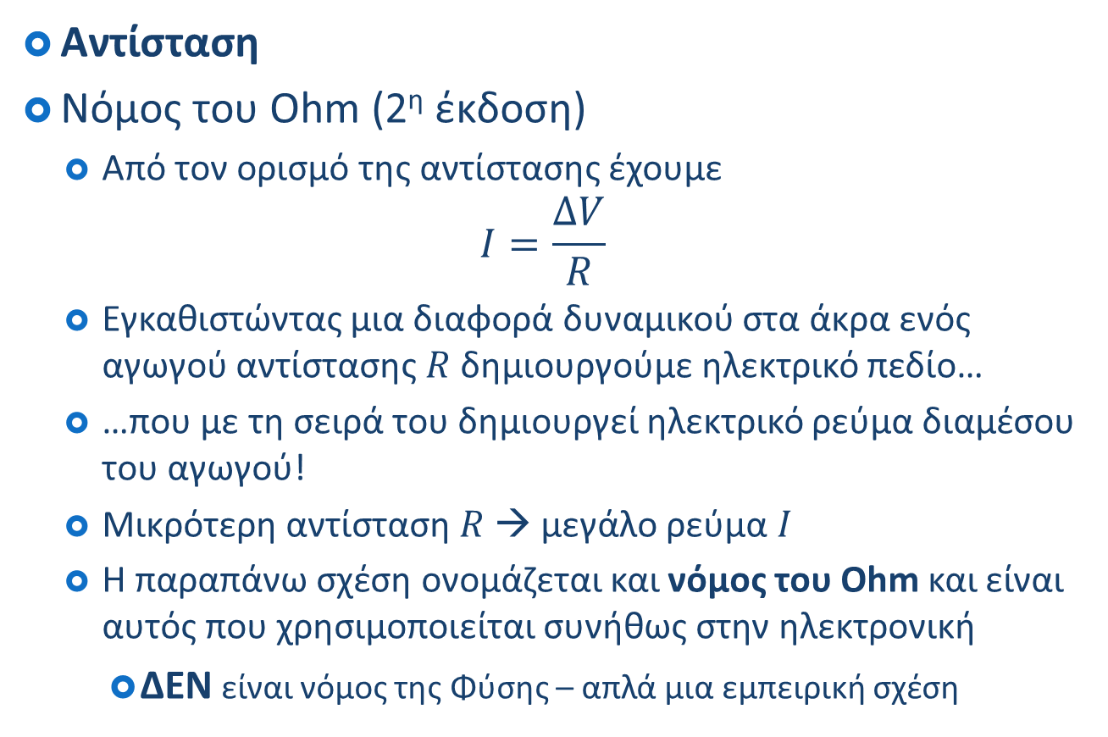
Ρεύμα και Αντίσταση
Αντίσταση
Νόμος του Ohm (2^{η} έκδοση)
  Από τον ορισμό της αντίστασης έχουμε
$$I=\frac{ΔV}{R}$$
  Εγκαθιστώντας μια διαφορά δυναμικού στα άκρα ενός αγωγού αντίστασης $R$ δημιουργούμε ηλεκτρικό πεδίο…
  …που με τη σειρά του δημιουργεί ηλεκτρικό ρεύμα διαμέσου του αγωγού!
  Μικρότερη αντίσταση $R$ → μεγάλο ρεύμα $I$
  Η παραπάνω σχέση ονομάζεται και νόμος του Ohm και είναι αυτός που χρησιμοποιείται συνήθως στην ηλεκτρονική
    ΔΕΝ είναι νόμος της Φύσης – απλά μια εμπειρική σχέση

Slide 27
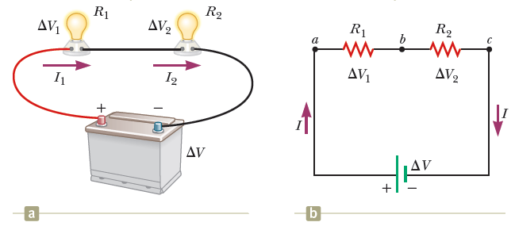
Ηλεκτρικά Κυκλώματα
Αντιστάτες σε σειρά & παράλληλα
  Ας δούμε αν μπορούμε να εφαρμόσουμε το ίδιο «σχέδιο» απλοποίησης στους αντιστάτες, όπως κάναμε με τους πυκνωτές
  Ας ξεκινήσουμε με μια διάταξη σε σειρά

Slide 28
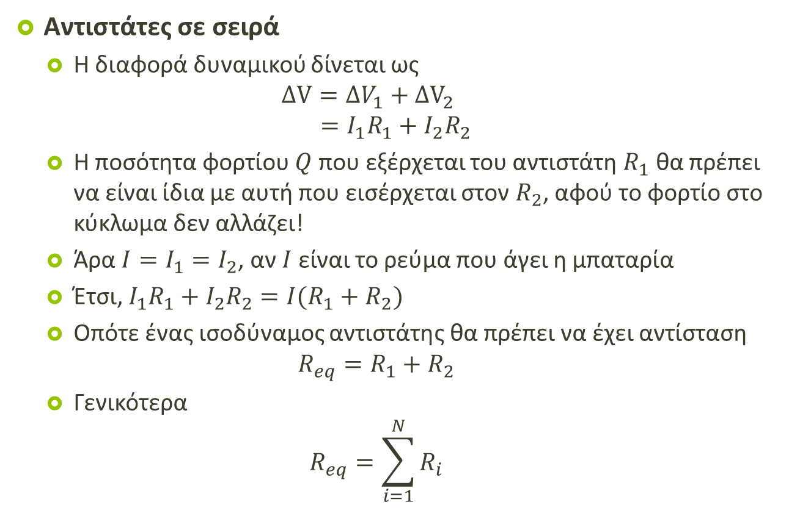
Ηλεκτρικά Κυκλώματα
Αντιστάτες σε σειρά
  Η διαφορά δυναμικού δίνεται ως
  $$ΔV={ΔV}_{1}+{ΔV}_{2} \\ =I_{1}R_{1}+I_{2}R_{2}$$
  Η ποσότητα φορτίου $Q$ που εξέρχεται του αντιστάτη $R_{1}$ θα πρέπει να είναι ίδια με αυτή που εισέρχεται στον $R_{2}$, αφού το φορτίο στο κύκλωμα δεν αλλάζει!
  Άρα $I=I_{1}=I_{2}$, αν $I$ είναι το ρεύμα που άγει η μπαταρία
  Έτσι, $I_{1}R_{1}+I_{2}R_{2}=I(R_{1}+R_{2})$
  Οπότε ένας ισοδύναμος αντιστάτης θα πρέπει να έχει αντίσταση
  $$R_{eq}=R_{1}+R_{2}$$
  Γενικότερα
  $$R_{eq}=\sum_{i=1}^{N}{R_{i}}$$

Slide 29
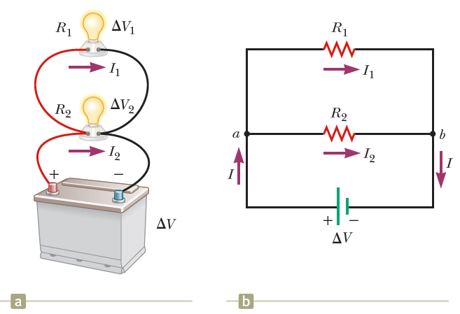
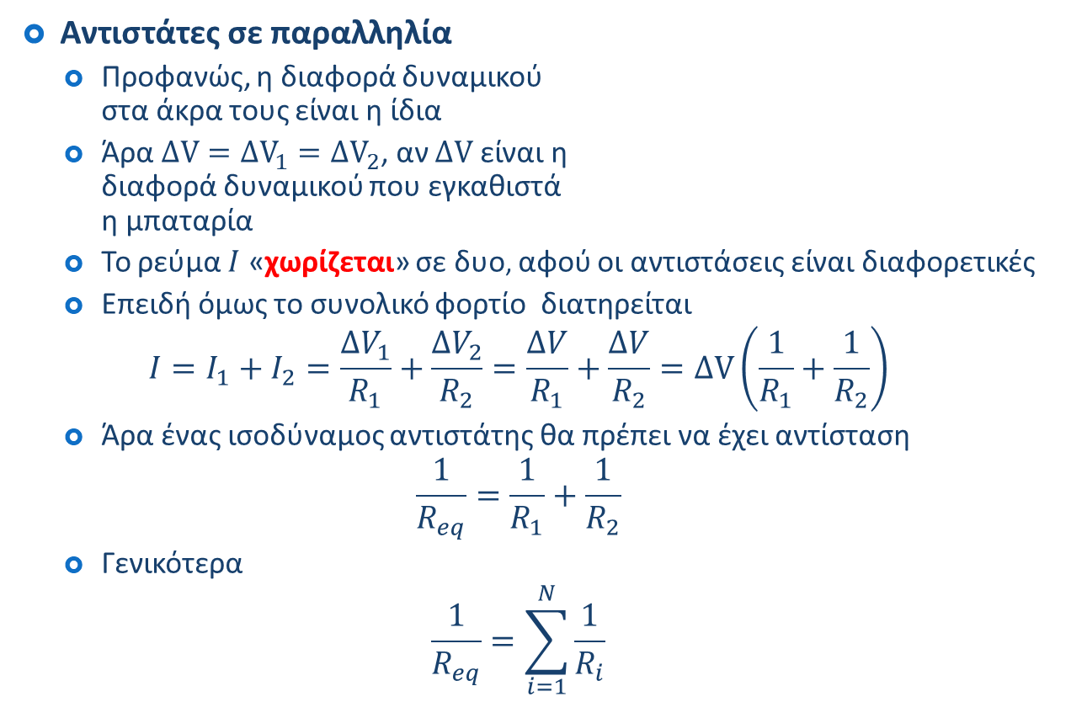
Ηλεκτρικά Κυκλώματα
Αντιστάτες σε παραλληλία
  Προφανώς, η διαφορά δυναμικού
  στα άκρα τους είναι η ίδια
  Άρα $ΔV={ΔV}_{1}={ΔV}_{2}$, αν $ΔV$ είναι η
  διαφορά δυναμικού που εγκαθιστά
  η μπαταρία
  Το ρεύμα $Ι$ «χωρίζεται» σε δυο, αφού οι αντιστάσεις είναι διαφορετικές
  Επειδή όμως το συνολικό φορτίο διατηρείται
  $$Ι=Ι_{1}+I_{2}=\frac{ΔV_{1}}{R_{1}}+\frac{ΔV_{2}}{R_{2}}=\frac{ΔV}{R_{1}}+\frac{ΔV}{R_{2}}=ΔV\left(\frac{1}{R_{1}}+\frac{1}{R_{2}}\right)$$
  Άρα ένας ισοδύναμος αντιστάτης θα πρέπει να έχει αντίσταση
  $$\frac{1}{R_{eq}}=\frac{1}{R_{1}}+\frac{1}{R_{2}}$$
  Γενικότερα
  $$\frac{1}{R_{eq}}=\sum_{i=1}^{N}{\frac{1}{R_{i}}}$$
Στην πραγματικότητα, το ρεύμα ΔΕ χωρίζεται: επιλέγει και τα δυο μονοπάτια, αλλά με διαφορετική ένταση, λόγω του ότι η διαφορά δυναμικού είναι ίδια ενώ η αντίσταση διαφορετική στους δυο αντιστάτες

Slide 30
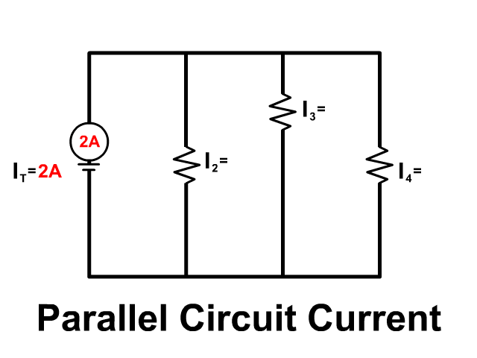
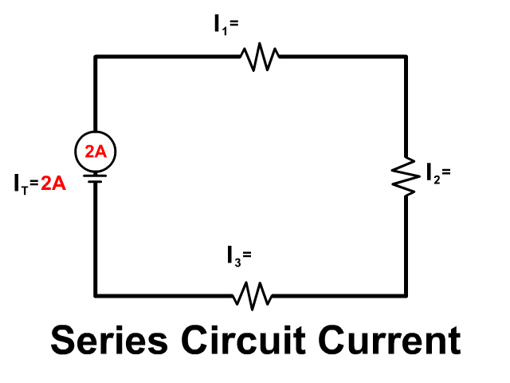
Ηλεκτρικά Κυκλώματα
Μη σας παραπλανά το απλοποιημένο σχήμα: τα ρεύματα δημιουργούνται ακαριαία, δεν «περιμένουμε» τα φορτία να φτάσουν στους αντιστάτες, καθώς τα καλώδια είναι ήδη γεμάτα ηλεκτρόνια!

Slide 31
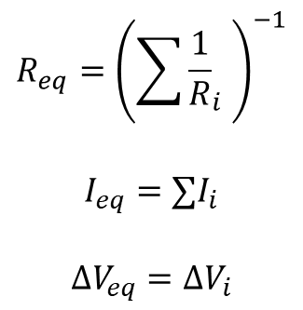
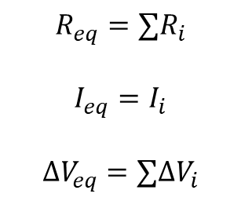
Ηλεκτρικά Κυκλώματα
Συνοψίζοντας:
Παράλληλη σύνδεση:
  Ισοδύναμος αντιστάτης με ρεύμα ίσο με το άθροισμα των επιμέρους ρευμάτων και ίδια διαφορά δυναμικού με τους επιμέρους αντιστάτες
  Αντίσταση ίση με το αντίστροφο άθροισμα των επιμέρους αντίστροφων αντιστάσεων
Σειριακή σύνδεση:
  Ισοδύναμος αντιστάτης με ρεύμα ίσο με τα επιμέρους ρεύματα και διαφορά δυναμικού ίση με το άθροισμα των διαφορών δυναμικού των επιμέρους αντιστατών
  Αντίσταση ίση με το άθροισμα των επιμέρους αντιστάσεων
$$R_{eq}={\left(\sum{{\frac{1}{R}}_{i}} \right)}^{−1}$$
$$I_{eq}=∑I_{i}$$
$$ΔV_{eq}=ΔV_{i}$$
$$R_{eq}=∑R_{i}$$
$$I_{eq}=I_{i}$$
$$ΔV_{eq}=∑ΔV_{i}$$

Slide 32


Ηλεκτρικά Κυκλώματα
Πυκνωτές
Αντιστάτες
Σε σειρά:
  $$\frac{1}{C_{eq}}=\sum_{i=1}^{N}{\frac{1}{C_{i}}}$$
Σε παραλληλία:
  $$C_{eq}=\sum_{i=1}^{N}{C_{i}}$$
Σε σειρά:
  $$R_{eq}=\sum_{i=1}^{N}{R_{i}}$$
Σε παραλληλία:
  $$\frac{1}{R_{eq}}=\sum_{i=1}^{N}{\frac{1}{R_{i}}}$$

Slide 33
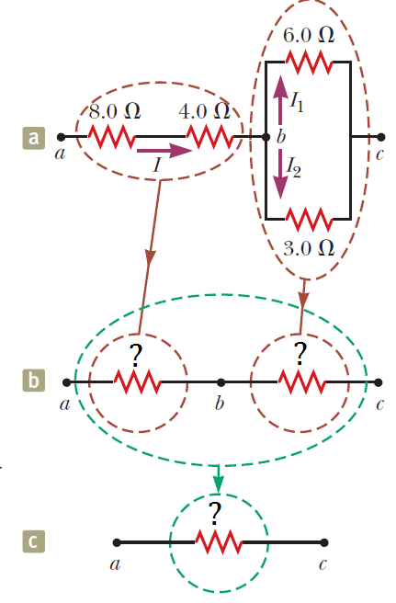

Ηλεκτρικά Κυκλώματα
Παράδειγμα:
  Α) Βρείτε την ισοδύναμη αντίσταση
Σε σειρά:
$$R_{eq}=\sum_{i=1}^{N}{R_{i}}$$
Σε παραλληλία:
$$\frac{1}{R_{eq}}=\sum_{i=1}^{N}{\frac{1}{R_{i}}}$$

Slide 34






Ηλεκτρικά Κυκλώματα
Παράδειγμα:
  Β) Αν η διάταξη συνδεθεί σε μια
  διαφορά δυναμικού $7 V$, πόση
  θα είναι η διαφορά δυναμικού
  στον πρώτο αντιστάτη, των $8 Ω$?
Σε σειρά:
$$R_{eq}=\sum_{i=1}^{N}{R_{i}}$$
Σε παραλληλία:
$$\frac{1}{R_{eq}}=\sum_{i=1}^{N}{\frac{1}{R_{i}}}$$
$$ΔV_{eq}=∑ΔV_{i}$$
$$I_{eq}=I_{i}$$
$$ΔV_{eq}=ΔV_{i}$$
$$I_{eq}=∑I_{i}$$

Slide 35
Ηλεκτρικά Κυκλώματα
Παράδειγμα:
  Β) Αν η διάταξη συνδεθεί σε μια
  διαφορά δυναμικού $7 V$, πόση
  θα είναι η διαφορά δυναμικού
  στον πρώτο αντιστάτη, των $8 Ω$?

Slide 36
Ηλεκτρικά Κυκλώματα
Παράδειγμα:
  Β) Αν η διάταξη συνδεθεί σε μια
  διαφορά δυναμικού $7 V$, πόση
  θα είναι η διαφορά δυναμικού
  στον πρώτο αντιστάτη, των $8 Ω$?

Slide 37
Τέλος Διάλεξης

